Slide 1
Chapter 4
Understanding Services and Applications by Type

Slide 2
Learning Objectives
Learning about different service types
Creating clouds with Infrastructure as a Service
Working with Software as a Service
Developing applications on a Platform as a Service
Securing cloud transactions with Identity as a Service

Slide 3
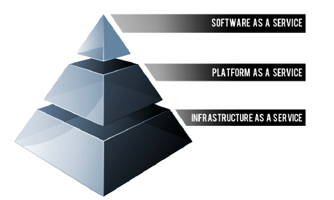
The service models
Infrastructure as a Service (IaaS)
Software as a Service (SaaS)
Platform as a Service (PaaS)
SaaS
Software as a Service
Google Apps, Saleforce.com..
PasS
Platform as a Service
Google App Engine, Azure..
IaaS
Infrastructure as a Service
Amazon EC2,IBM Blue Cloud

Slide 4
Defining Infrastructure as a Service (IaaS)
Infrastructure as a Service (IaaS) is a cloud computing service model in which hardware is virtualized in the cloud.
Infrastructure
Network
Storage
Server
…..

Slide 5
Infrastructure as a Service (IaaS)
The developer interacts with the IaaS model to create virtual private servers, virtual private storage, virtual private networks, and so on, and then populates these virtual systems with the applications and services it needs to complete its solution.
In IaaS, the virtualized resources are mapped to real systems.
When the client interacts with an IaaS service and requests resources from the virtual systems, those requests are redirected to the real servers that do the actual work.

Slide 6
IaaS workloads
The fundamental unit of virtualized client in an IaaS deployment is called a workload. A workload simulates the ability of a certain type of real or physical server to do an amount of work.
The work done can be measured by the number of Transactions Per Minute (TPM). Others:
Disk I/Os measured in Input/Output Per Second IOPS
The amount of RAM consumed under load in MB
Network throughput and latency…..

Slide 7
IaaS workloads
Workload | Description and Examples | Key Quality-of-Service Metrics
Web sites | Freely available web sites for social networking, informational web sites large number of users | Large amounts of storage, high network bandwidth,
Scientific computing | Bioinformatics, atmospheric modeling, other numerical computations | Computing capacity
Enterprise software | Email servers, SAP, enterprise content management | Security, high availability, customer support
Storage and backup services | General data storage and backup | Large amounts of reliable storage

Slide 8
Pods, aggregation, and silos
Workloads support a certain number of users, at which point you exceed the load that the instance sizing allows.
When you reach the limit of the largest virtual machine instance possible, you must make a copy or clone of the instance to support additional users.
A group of users within a particular instance is called a pod

Slide 9
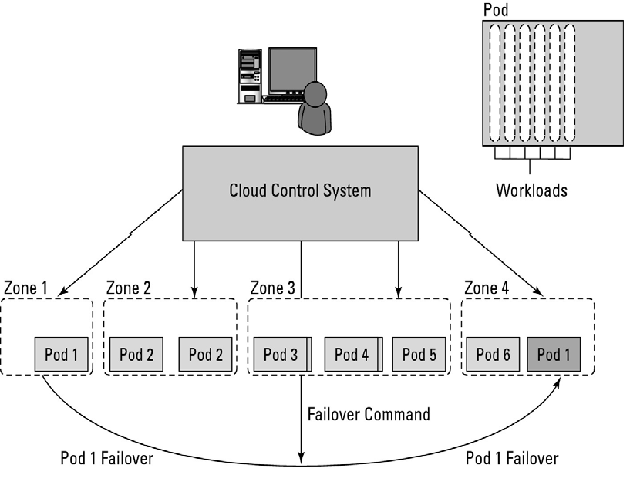
Pods
When systems fail, they fail on a pod-by-pod basis, and often on a zone-by-zone basis. A failover system between zones gives IaaS private clouds a very high degree of availability.

Slide 10
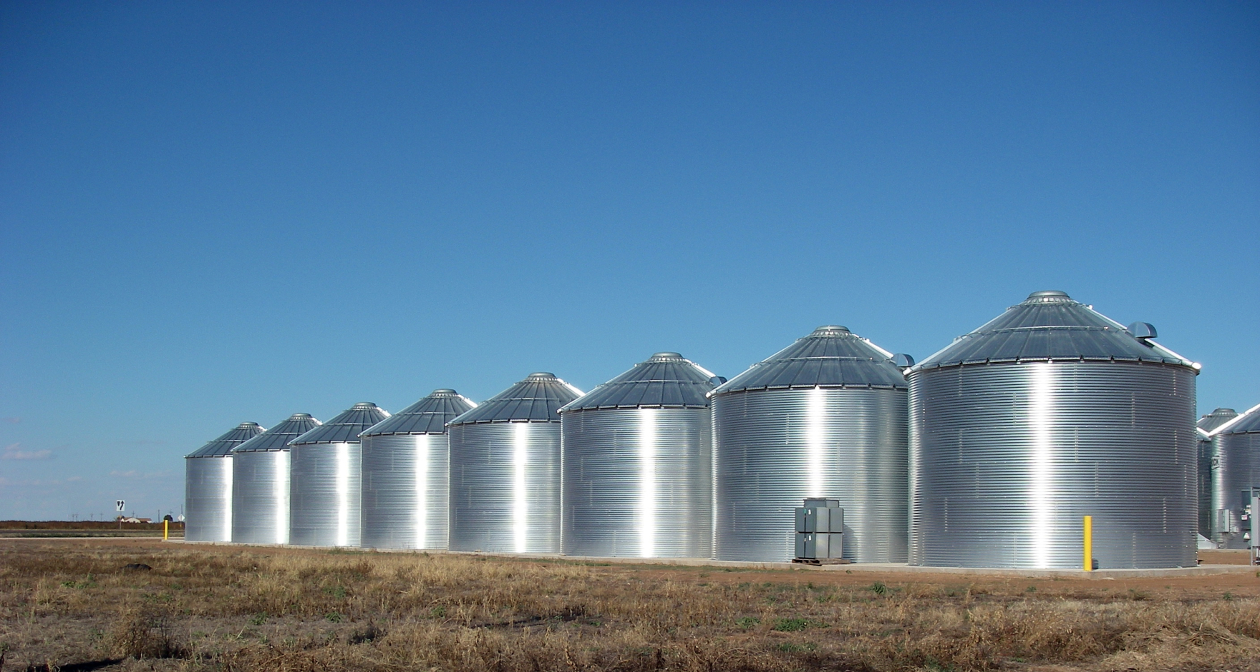
Silos

Slide 11
Silos
When a cloud computing infrastructure isolates user clouds from each other so the management system is incapable of interoperating with other private clouds, it creates an information silo, or simply a silo.
Silos are the cloud computing equivalent of compute islands: They are processing domains that are sealed off from the outside.
Silos just aren't as flexible as open systems and are subject to vendor lock-in.

Slide 12
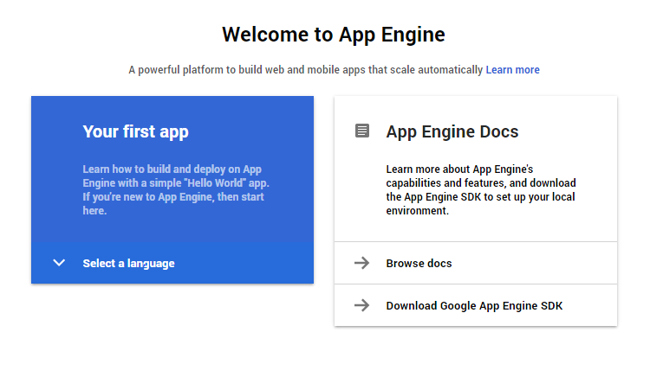
Defining Platform as a Service (PaaS)
The Platform as a Service model describes a software environment in which a developer can create customized solutions within the context of the development tools that the platform provides. Platforms can be based on specific types of development languages, application frameworks, or other constructs.

Slide 13
Platform as a Service
The one example that is most quoted as a PaaS offering is Google's App Engine platform. Developers program against the App Engine using Google's published APIs. The tools for working within the development framework, as well as the structure of the file system and data stores, are defined by Google.

Slide 14
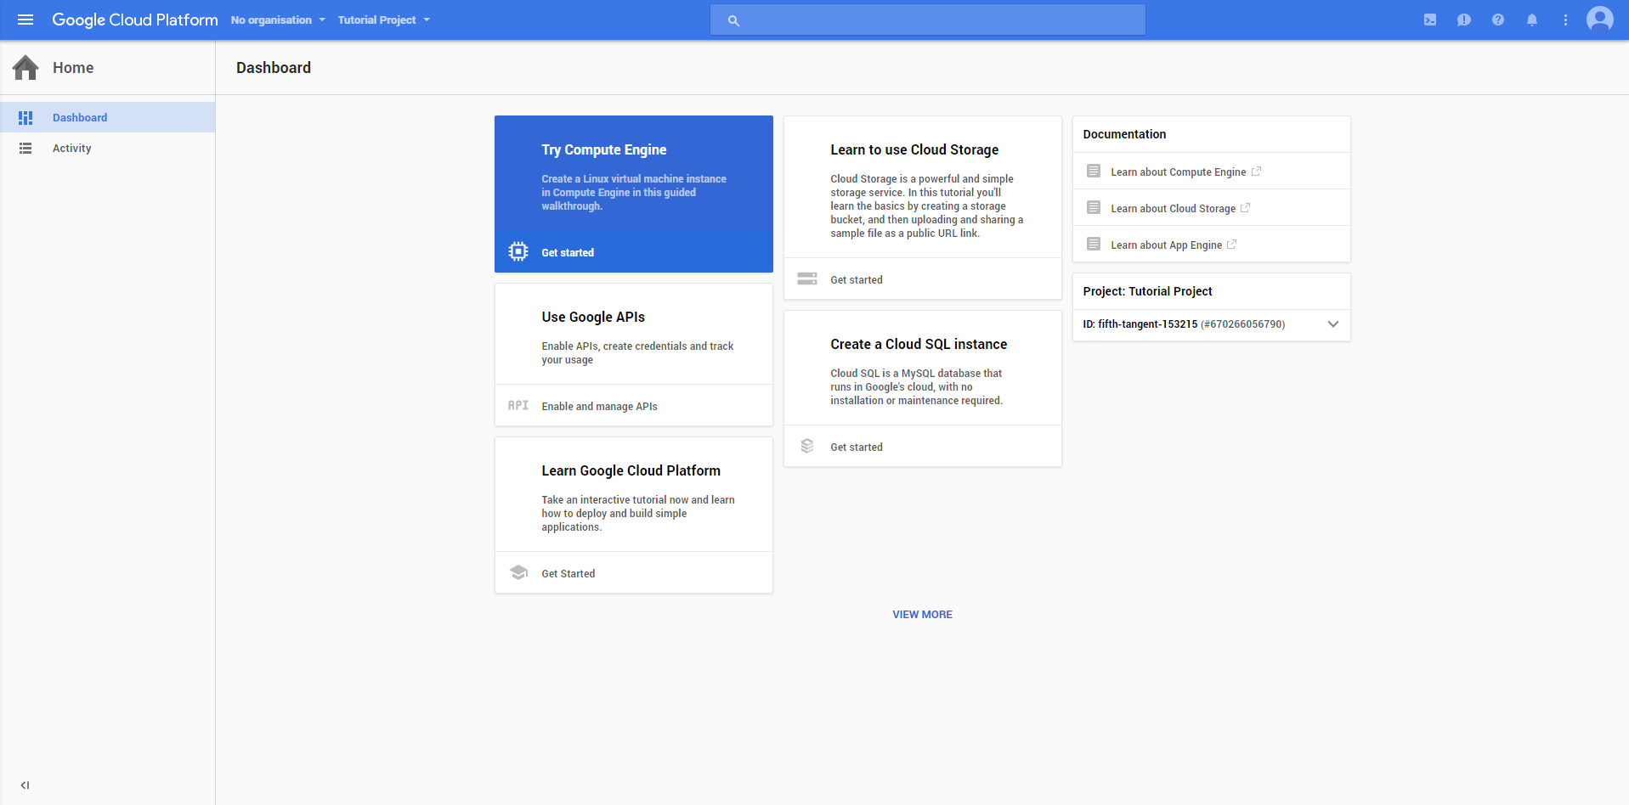
Platform as a Service

Slide 15
Platform as a Service
The difficulty with PaaS is that it locks the developer (and the customer) into a solution that is dependent upon the platform vendor. An application written in Python against Google's API using the Google App Engine is likely to work only in that environment. There is considerable vendor lock-in associated with a PaaS solution.

Slide 16
Defining Software as a Service (SaaS)
The most complete cloud computing service model is one in which the computing hardware and software, as well as the solution itself, are provided by a vendor as a complete service offering. It is referred to as the Software as a Service (SaaS) model. SaaS provides the complete infrastructure, software, and solution stack as the service offering.

Slide 17
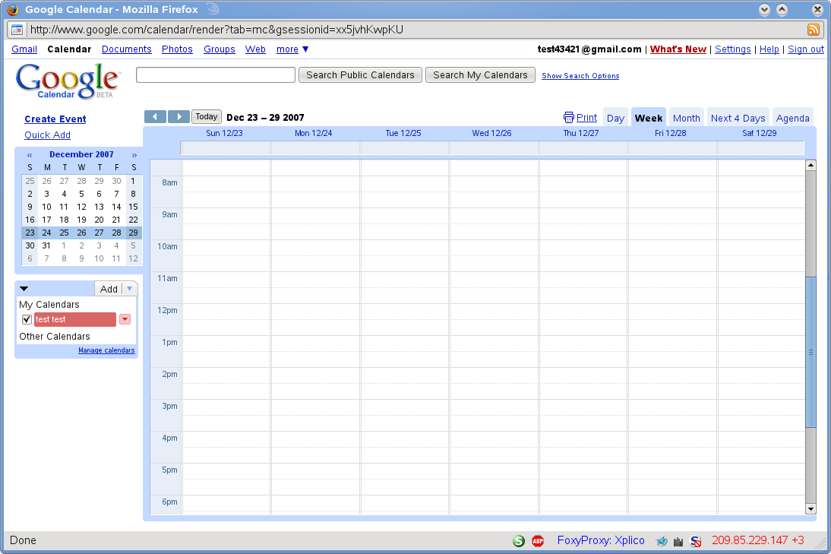
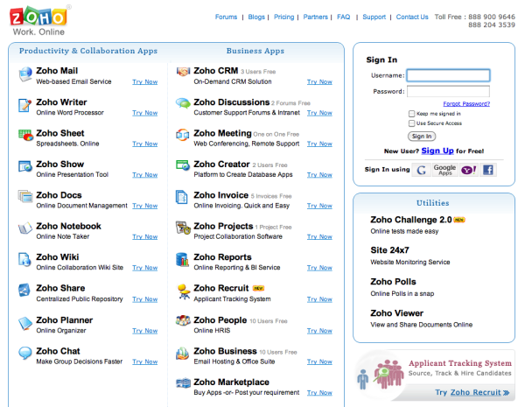
Examples of SaaS
Examples of SaaS software for end-users are:
- Google Gmail and Calendar
-QuickBooks online
- Zoho Office Suite etc.

Slide 18
Software as a Service
However, many other SaaS solutions expose Application Programming Interfaces (API) to developers to allow them to create custom composite applications.These APIs may alter the security model used, the data schema, workflow characteristics, and other fundamental features of the service's expression as experienced by the user. Examples of an SaaS platform with an exposed API are Salesforce.com and Quicken.com. So SaaS does not necessarily mean that the software is static or monolithic.

Slide 19
SaaS characteristics
The software is available over the Internet globally through a browser on demand.
The typical license is subscription-based or usage-based and is billed on a recurring basis. In a small number of cases a flat fee may be changed, often coupled with a maintenance fee.
The software and the service are monitored and maintained by the vendor, regardless of where all the different software components are running. There may be executable client-side code, but the user isn't responsible for maintaining that code or its interaction with the service.

Slide 20
SaaS characteristics
Reduced distribution and maintenance costs and minimal end-user system costs generally make SaaS applications cheaper to use than their shrink-wrapped versions.
Such applications feature automated upgrades, updates, and patch management and much faster rollout of changes.
SaaS applications often have a much lower barrier to entry than their locally installed competitors, a known recurring cost, and they scale on demand (a property of cloud computing in general).
All users have the same version of the software so each user's software is compatible with another's.
SaaS supports multiple users and provides a shared data model through a single-instance, multi-tenancy model.

Slide 21
Open SaaS and SOA
A considerable amount of SaaS software is based on open source software. When open source software is used in a SaaS, you may hear it referred to as Open SaaS. The advantages of using open source software are that systems are much cheaper to deploy because you don't have to purchase the operating system or software, there is less vendor lock-in, and applications are more portable.

Slide 22
Open SaaS
The advantage that SaaS users find is that they are able to avoid both installing and maintaining the software, and therefore are able to free themselves from any complex requirements. The provider of the SaaS software must take care of the performance, availability, and security of the software due to the fact that the it is run on the servers of the provider. Using an architecture that is multitenant, one application can be delivered to literally millions of different users through Internet browsers. There’s no upfront licensing required by customers, and providers can enjoy a cost that is lower since they are maintaining a single application. The use of a public or private cloud can help SaaS providers to do this.

Slide 23
Mashup
The componentized nature of SaaS solutions enables many of these solutions to support a feature called mashups. A mashup is an application that can display a Web page that shows data and supports features from two or more sources. Annotating a map such as Google maps is an example of a mashup. Mashups are considered one of the premier examples of Web 2.0, and that is technology's ability to support social network systems.

Slide 24
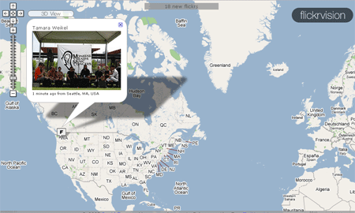
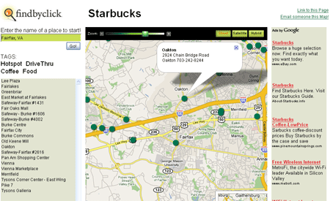
Mashup
GoogleMap + Flickr’s API
Findbyclick offers a tool that combines Google Maps with various store locators, including Starbucks, Barnes & Noble, Borders, and Tim Horton’s.

Slide 25
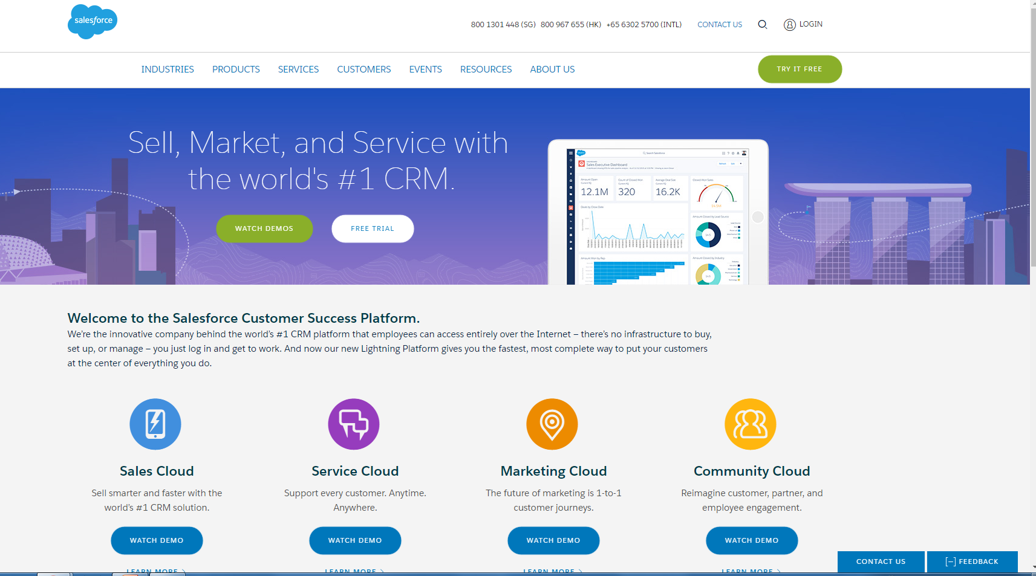
Salesforce.com and CRM SaaS

Slide 26
Salesforce.com and CRM SaaS
Perhaps the best-known example of Software as a Service (SaaS) is the Customer Relationship Management software offered by Salesforce.com whose solution offers sales, service, support, marketing, content, analytical analysis, and even collaboration through a platform called Chatter. Salesforce.com was founded in 1999 by a group of Oracle executives and early adopters of many of the technologies that are becoming cloud computing staples.

Slide 27
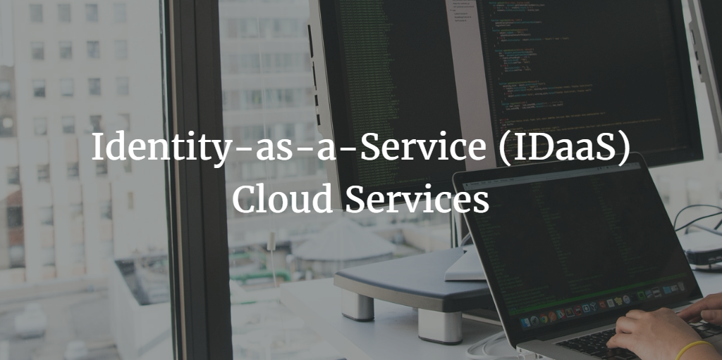
Defining Identity as a Service (IDaaS)

Slide 28
What is an identity?
An identity is a set of characteristics or traits that make something recognizable or known. In computer network systems, it is one's digital identity that most concerns us. A digital identity is those attributes and metadata of an object along with a set of relationships with other objects that makes an object identifiable. Not all objects are unique, but by definition a digital identity must be unique. An identity must therefore have a context in which it exists.
Notes:
- Một danh tính là một tập hợp các đặc điểm hay đặc tính tạo nên một cái gì đó dễ nhận biết hoặc biết đến.
Trong các hệ thống mạng máy tính, nó là nhận dạng số mà hầu hết mọi người đều quan tâm.
Nhận dạng số là những thuộc tính và siêu dữ liệu của một đối tượng cùng với một tập hợp các mối
quan hệ với các đối tượng khác mà có thể nhận dạng được đối tượng. Không phải tất cả các đối tượng đều là duy nhất,
nhưng theo định nghĩa một nhận dạng số thì nó phải là duy nhất. Vì thế máy tính phải có một danh tính.

Slide 29
Identity
An identity can belong to a person and may include the following:
Things you are: Biological characteristics such as age, race, gender, appearance, and so forth
Things you know: Biography, personal data such as social security numbers, PINs, where you went to school, and so on
Things you have: A pattern of blood vessels in your eye, your fingerprints, a bank account you can access, a security key you were given, objects and possessions, and more
Things you relate to: Your family and friends, a software license, beliefs and values, activities and endeavors, personal selections and choices, habits and practices, an iGoogle account, and more
Notes:
-Một danh tính về một người bao gồm những điều sau đây:
• Những điều về bạn: các đặc điểm sinh học như tuổi tác, chủng tộc, giới tính, diện mạo, vv
• Những điều bạn biết: Tiểu sử, dữ liệu cá nhân như số an sinh xã hội, mã PIN, nơi mà bạn đã đi học, vv
• Những điều bạn có: Một mô hình của các mạch máu trong mắt của bạn, dấu vân tay, một tài khoản ngân hàng bạn có thể truy cập,
một chìa khóa bảo mật mà bạn có, các đối tượng và tài sản, và nhiều hơn nữa
• Những điều bạn liên quan đến: Gia đình và bạn bè của bạn , một giấy phép phần mềm, tín ngưỡng và các giá trị,
các hoạt động và nỗ lực, lựa chọn cá nhân và sự lựa chọn, thói quen và thực hành, một tài khoản iGoogle, và nhiều hơn nữa.

Slide 30
Identity
To establish your identity on a network, you might be asked to provide a name and password, which is called a single-factor authentication method. More secure authentication requires the use of at least two-factor authentication; for example, not only name and password but also a transient token number provided by a hardware key. To get to multifactor authentication, you might have a system that examines a biometric factor such as a fingerprint or retinal blood vessel pattern—both of which are essentially unique things you are. Multifactor authentication requires the outside use of a network security or trust service.
Notes:
-Để thiết lập danh tính của bạn trên mạng, bạn có thể được yêu cầu cung cấp tên và mật khẩu, được gọi là một phương thức xác thực đơn nhất.
chứng thực an toàn hơn yêu cầu sử dụng cách xác thực có ít nhất hai yếu tố; ví dụ, không chỉ tên và mật khẩu, cũng có một số dấu hiệu
thoáng qua bàn phím. Để có được chứng thực đa hệ, bạn có thể có một hệ thống kiểm tra một yếu tố
sinh trắc học như một dấu vân tay hoặc võng mạc, cả hai đều là duy nhất mà bạn đang có. chứng thực đa yêu cầu
sử dụng bên ngoài của một dịch vụ an ninh mạng hay tin tưởng.

Slide 31
Networked identity service classes
To validate Web sites, transactions, transaction participants, clients, and network services—various forms of identity services—have been deployed on networks. Ticket or token providing services, certificate servers, and other trust mechanisms all provide identity services that can be pushed out of private networks and into the cloud.
Notes:
Để xác nhận các trang web, các giao dịch, người tham gia giao dịch, khách hàng, và các dịch vụ mạng, các hình thức khác nhau của dịch vụ danh tính, và các dịch vụ đã được triển khai trên mạng. Vé hoặc thẻ dịch vụ cung cấp, máy chủ chứng chỉ, và các cơ chế tin cậy khác tất cả các dịch vụ cung cấp danh tính có thể được đẩy ra khỏi các mạng riêng và vào các đám mây.

Slide 32
Networked identity service classes
Identity as a Service (IDaaS) may include any of the following:
Authentication services (identity verification)
Directory services
Federated identity
Identity governance
Identity and profile management
Policies, roles, and enforcement
Provisioning (external policy administration)
Registration
Risk and event monitoring, including audits
Single sign-on services (pass-through authentication)
Notes:
Danh tính như một dịch vụ (IDaaS) có thể bao gồm những điều sau đây:
- dịch vụ xác thực (xác minh danh tính)
dịch vụ thư mục
danh tính liên bang
Quản trị danh tính
Nhận dạng và quản lý hồ sơ
Chính sách, vai trò, và thực thi
Cung cấp (quản trị chính sách đối ngoại)
Đăng ký
Rủi ro và giám sát sự kiện, bao gồm cả kiểm toán
Dịch vụ đăng nhập(vượt qua xác thực)

Slide 33
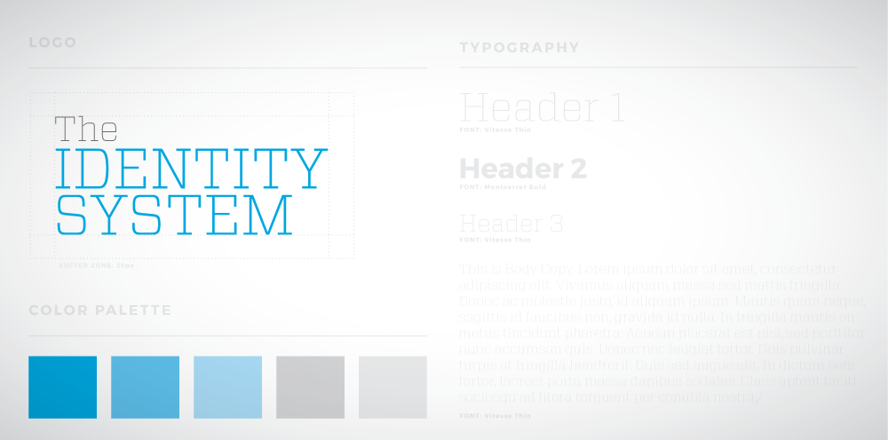
Identity system codes of conduct
Certain codes of conduct must be observed legally, and if not legally at the moment, then certainly on a moral basis. Cloud computing services that don't observe these codes do so at their peril.
Notes:
Một số quy tắc ứng xử phải được quan sát một cách hợp pháp, và nếu không hợp pháp tại thời điểm này, thì chắc chắn trên cơ sở đạo đức. Dịch vụ cloud mà không quan sát các mã làm như vậy lúc nguy hiểm của họ tính toán.

Slide 34
Identity system codes of conduct
User control for consent: Users control their identity and must consent to the use of their information.
Minimal Disclosure: The minimal amount of information should be disclosed for an intended use.
Justifiable access: Only parties who have a justified use of the information contained in a digital identity and have a trusted identity relationship with the owner of the information may be given access to that information.
Notes:
Điều khiển người dùng cho sự đồng ý: Người dùng kiểm soát bản sắc của mình và phải đồng ý việc sử dụng các thông tin của họ.
Tiết lộ tối thiểu: Số tiền tối thiểu của các thông tin cần được tiết lộ cho một mục đích sử dụng.
Truy cập chính đáng: Chỉ có những có thông tin hợp pháp bao gồm nhận dạng số và có một mối quan hệ tin cậy với danh tính chủ sở hữu của các thông tin có thể được truy cập vào thông tin đó.
Điều hướng: Một hệ thống ID phải hỗ trợ nhận dạng hai chiều cho một thực thể nào để nó có thể phát hiện và nhận dạng một chiều cho các tổ chức tư nhân, do đó bảo vệ ID riêng.
Khả năng cộng tác: Một hệ thống điện toán đám mây ID phải tương thích với các dịch vụ nhận dạng khác từ các nhà cung cấp nhận dạng khác.
Nhận dạng con người rõ ràng: Một ứng dụng IDaaS phải cung cấp một cơ chế rõ ràng cho phép một con người tương tác với một hệ thống đồng thời bảo vệ người dùng chống lại một cuộc tấn công sắc.
Tính nhất quán của dịch vụ: Một dịch vụ IDaaS phải đơn giản dễ sử dụng, phù hợp trên tất cả các công dụng của nó, và có thể hoạt động trong các bối cảnh khác nhau sử dụng các công nghệ khác nhau.

Slide 35
Identity system codes of conduct
Directional Exposure: An ID system must support bidirectional identification for a public entity so that it is discoverable and a unidirectional identifier for private entities, thus protecting the private ID.
Interoperability: A cloud computing ID system must interoperate with other identity services from other identity providers.
Unambiguous human identification: An IDaaS application must provide an unambiguous mechanism for allowing a human to interact with a system while protecting that user against an identity attack.
Consistency of Service: An IDaaS service must be simple to use, consistent across all its uses, and able to operate in different contexts using different technologies.
Notes:
Điều khiển người dùng cho sự đồng ý: Người dùng kiểm soát bản sắc của mình và phải đồng ý việc sử dụng các thông tin của họ.
Tiết lộ tối thiểu: Số tiền tối thiểu của các thông tin cần được tiết lộ cho một mục đích sử dụng.
Truy cập chính đáng: Chỉ có những có thông tin hợp pháp bao gồm nhận dạng số và có một mối quan hệ tin cậy với danh tính chủ sở hữu của các thông tin có thể được truy cập vào thông tin đó.
Điều hướng: Một hệ thống ID phải hỗ trợ nhận dạng hai chiều cho một thực thể nào để nó có thể phát hiện và nhận dạng một chiều cho các tổ chức tư nhân, do đó bảo vệ ID riêng.
Khả năng cộng tác: Một hệ thống điện toán đám mây ID phải tương thích với các dịch vụ nhận dạng khác từ các nhà cung cấp nhận dạng khác.
Nhận dạng con người rõ ràng: Một ứng dụng IDaaS phải cung cấp một cơ chế rõ ràng cho phép một con người tương tác với một hệ thống đồng thời bảo vệ người dùng chống lại một cuộc tấn công sắc.
Tính nhất quán của dịch vụ: Một dịch vụ IDaaS phải đơn giản dễ sử dụng, phù hợp trên tất cả các công dụng của nó, và có thể hoạt động trong các bối cảnh khác nhau sử dụng các công nghệ khác nhau.

Slide 36
IDaaS interoperability
Identity as a Service provides an easy mechanism for integrating identity services into individual applications with minimal development effort, by allowing the identification logic and storage of an identity's attributes to be maintained externally. IDaaS applications may be separated from other distributed security systems by their compliance with SOA standards, particularly if you want to have these services interoperate and be federated.
Notes:
Khả năng tương tác IDaaS
Nhận dạng như là một dịch vụ cung cấp một cơ chế dễ dàng cho việc tích hợp các dịch vụ danh tính vào các ứng dụng cá nhân với nỗ lực phát triển tối thiểu, bằng cách cho phép logic xác định và lưu trữ các thuộc tính của một danh tính được duy trì bên ngoài. ứng dụng IDaaS có thể được tách ra từ hệ thống an ninh phân phối khác bởi họ tuân thủ các tiêu chuẩn SOA, đặc biệt là nếu bạn muốn có những dịch vụ tương thích và được liên thông.

Slide 37
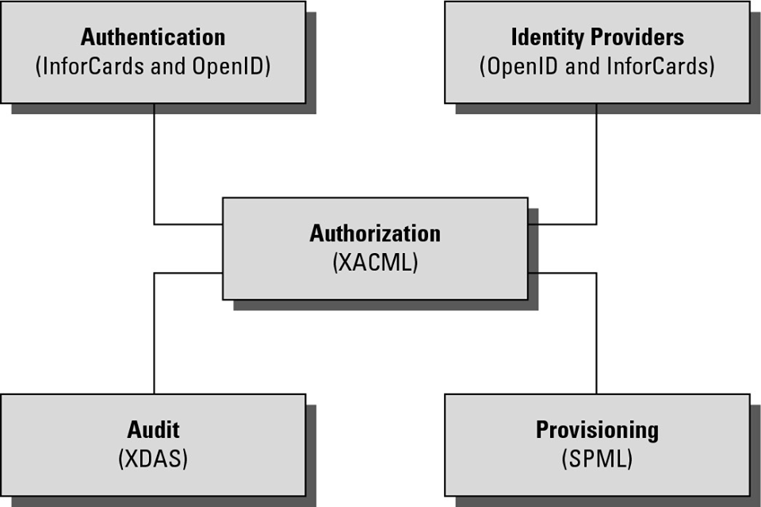
IDaaS interoperability

Slide 38
IDaaS interoperability
The following are among the more important of these services:
User centric authentication (usually in the form of information cards): The OpenID and CardSpace specifications support this type of data object.
The XACML Policy Language: This is a general-purpose authorization policy language that allows a distributed ID system to write and enforce custom policy expressions. XACML can work with SAML; when SAML presents a request for ID authorization, XACML checks the ID request against its policies and either allows or denies the request.
The SPML Provisioning Language: This is an XML request/response language that is used to integrate and interoperate service provisioning requests. SPML is a standard of OASIS's Provision Services Technical Committee (PSTC) that conforms to the SOA architecture.
The XDAS Audit System: The Distributed Audit Service provides accountability for users accessing a system, and the detection of security policy violations when attempts are made to access the system by unauthorized users or by users accessing the system in an unauthorized way.
Notes:
Sau đây là những chi tiết quan trọng của các dịch vụ này:
Xác thực người dùng làm trung tâm (thường là trong các hình thức thẻ thông tin): Các OpenID và CardSpace thông số kỹ thuật hỗ trợ kiểu dữ liệu đối tượng.
Chính sách ngôn ngữ XACML: Đây là một mục đích chung cho phép ngôn ngữ chính sách cho phép một hệ thống phân phối ID để viết và thực thi các biểu thức chính sách tùy chỉnh. XACML có thể làm việc với SAML; khi SAML trình bày một yêu cầu cho phép ID, XACML kiểm tra các yêu cầu ID chống lại chính sách của mình và hoặc cho phép hoặc từ chối yêu cầu.
Các SPML Provisioning Ngôn ngữ: Đây là một ngôn ngữ XML yêu cầu / đáp ứng được sử dụng để tích hợp và tương thích các yêu cầu trích lập dự phòng dịch vụ. SPML là một tiêu chuẩn của dịch vụ Cung cấp Ủy ban kỹ thuật OASIS của (PSTC) mà phù hợp với kiến ​​trúc SOA.
Các XDAS Hệ thống Kiểm toán: Dịch vụ Kiểm toán phân phối cung cấp trách nhiệm cho người dùng truy cập vào một hệ thống, và phát hiện các hành vi vi phạm chính sách bảo mật khi những nỗ lực được thực hiện để truy cập vào hệ thống của người sử dụng trái phép hoặc do người sử dụng truy cập vào hệ thống một cách trái phép.

Slide 39
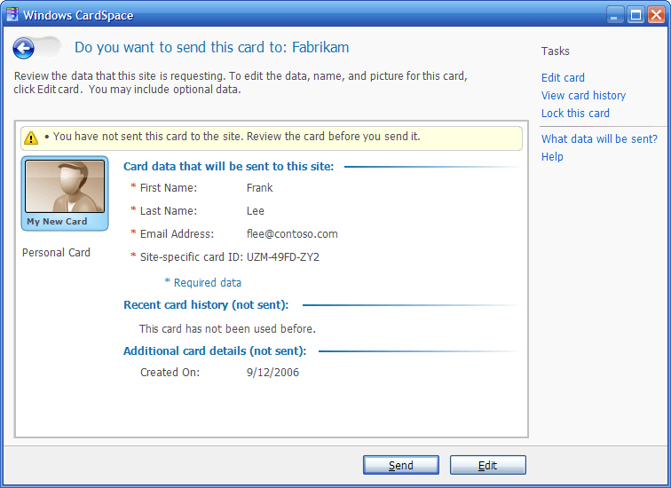
CardSpace Identification Card

Slide 40
User authentication
OpenID is a developing industry standard for authenticating “end users” by storing their digital identity in a common format. When an identity is created in an OpenID system, that information is stored in the system of any OpenID service provider and translated into a unique identifier. Identifiers take the form of a Uniform Resource Locator (URL) or as an Extensible Resource Identifier (XRI) that is authenticated by that OpenID service provider. Any software application that complies with the standard accepts an OpenID that is authenticated by a trusted provider. A very impressive group of cloud computing vendors serve as identity providers (or OpenID providers), including AOL, Facebook, Google, IBM, Microsoft, MySpace, Orange, PayPal, VeriSign, LiveJournal, Ustream, Yahoo!, and others.
Notes:
OpenID là một tiêu chuẩn công nghiệp đang phát triển trong việc xác thực "người dùng cuối" bằng cách lưu trữ danh tính số của họ trong một định dạng phổ biến. Khi một bản sắc được tạo ra trong một hệ thống OpenID, thông tin được lưu trữ trong hệ thống của bất kỳ nhà cung cấp dịch vụ OpenID và dịch sang một định danh duy nhất. Định danh mang hình thức của một Uniform Resource Locator (URL) hoặc như một Resource Identifier Extensible (XRI) được chứng thực của nhà cung cấp dịch vụ OpenID. Bất kỳ ứng dụng phần mềm phù hợp với các tiêu chuẩn chấp nhận một OpenID được chứng thực bởi một nhà cung cấp đáng tin cậy. Một nhóm rất ấn tượng của các nhà cung cấp điện toán đám mây phục vụ như các nhà cung cấp danh tính (hoặc các nhà cung cấp OpenID), bao gồm AOL, Facebook, Google, IBM, Microsoft, MySpace, Orange, PayPal, VeriSign, LiveJournal, Ustream, Yahoo !, và những người khác.

Slide 41
User authentication
These are samples of trusted providers and their URL formats:
Blogger: <username>.blogger.com or <blogid>.blogspot.com
MySpace: myspace.com/<username>
Google: https://www.google.com/accounts/o8/id
Google Profile: google.com/profiles/<username>
Microsoft: accountservices.passport.net/
MyOpenID: <username>.myopenid.com
Orange: openid.orange.fr/username or simply orange.fr/
Verisign: <username>.pip.verisinglabs.com
WordPress: <username>.wordpress.com
Yahoo!: openid.yahoo.com

Slide 42
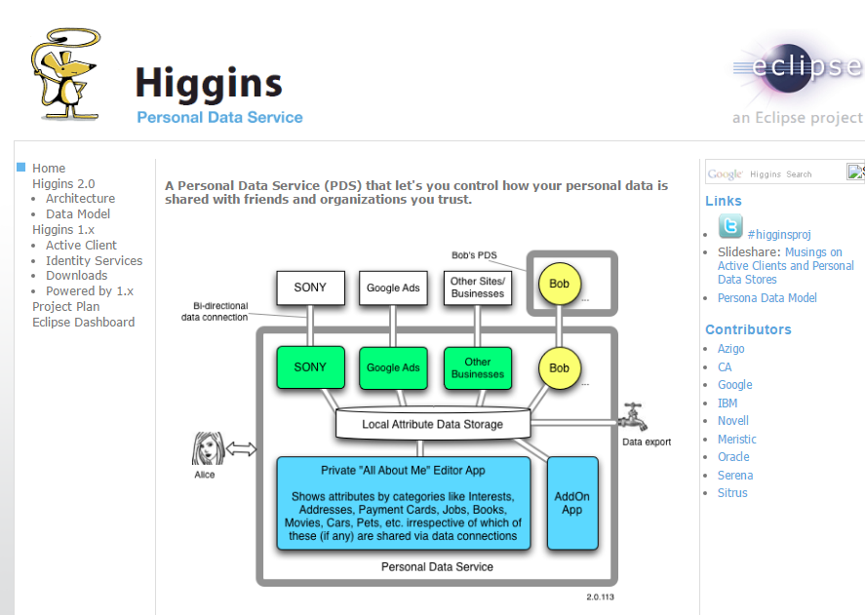
The Higgins Open Source Identity Framework

Slide 43
Authorization markup languages
The eXtensible Access Control Markup Language (XACML) is an OASIS standard for a set of policy statements written in XML that support an authentication process. A policy in XACML describes a subject element that requests an action from a resource. These three elements operate within an environment that also can be described in terms of an Action element. Subject and Action elements are elements that can have one or more attributes. Resources have a single attribute, which is usually its URL.
Notes:
Ngôn ngữ đánh dẫu xác thực.
XACML là một tiêu chuẩn OASIS cho một tập hợp các báo cáo chính sách viết bằng XML hỗ trợ một quá trình xác thực. Một chính sách trong XACML mô tả một yếu tố chủ đề mà yêu cầu một hành động từ một nguồn tài nguyên. Ba yếu tố này hoạt động trong một môi trường mà còn có thể được mô tả trong các điều khoản của một phần tử hành động. Đối tượng và hành động các yếu tố là những yếu tố có thể có một hoặc nhiều thuộc tính. Tài nguyên có một thuộc tính duy nhất, mà thường là URL của nó.

Slide 44
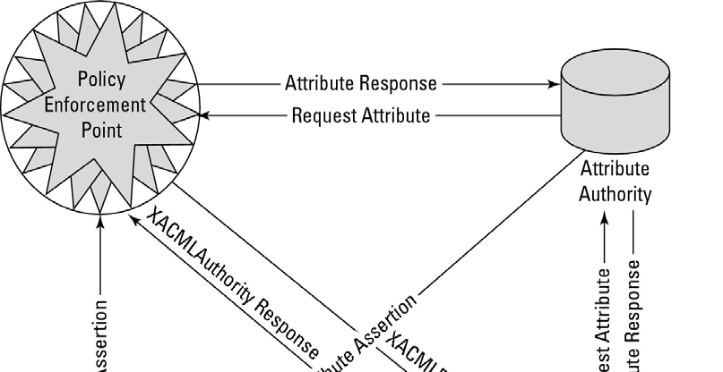
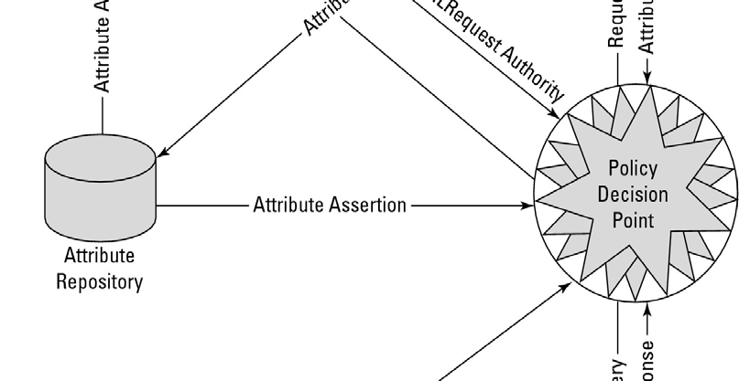
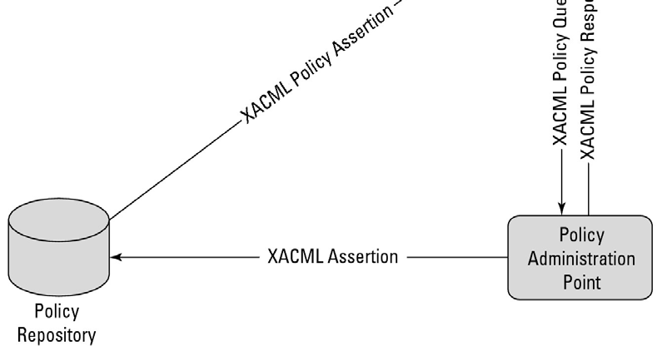

Slide 45
Authorization markup languages
Security Assertion Markup Language (SAML) is used to provide a mechanism for a Web Browser Single Sign On (SSO). In this instance, a Web browser is the user agent, which requests access to a resource that is authorized by a SAML service provider. The service provider takes a request from a user for access to the resource and sends an authentication request to the SAML identity provider directly from the initiating user agent.
Notes:
SAML được sử dụng để cung cấp một cơ chế cho một trình duyệt web đăng nhập một lần On (SSO). Trong trường hợp này, một trình duyệt Web là tác nhân người dùng, trong đó yêu cầu truy cập vào tài nguyên đó được ủy quyền của một nhà cung cấp dịch vụ SAML. Các nhà cung cấp dịch vụ có yêu cầu từ một người sử dụng để truy cập vào tài nguyên và gửi một yêu cầu xác thực để các nhà cung cấp danh SAML trực tiếp từ các đại lý người sử dụng bắt đầu.

Slide 46
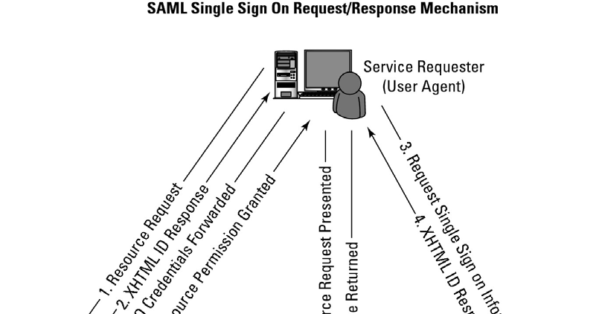
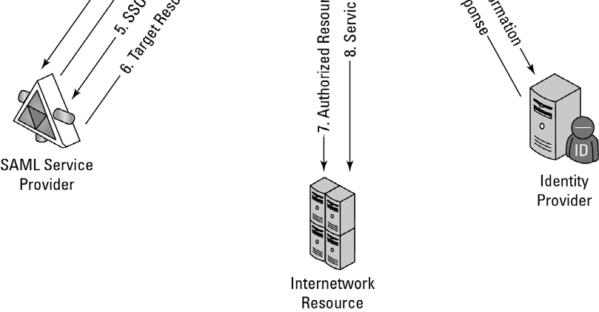

Slide 47
Defining Compliance as a Service (CaaS)
Cloud computing by its very nature spans different jurisdictions. The laws of the country of a request's origin may not match the laws of the country where the request is processed, and it's possible that neither location's laws match the laws of the country where the service is provided. Compliance is much more than simply providing an anonymous service token to an identity so they can obtain access to a resource. Compliance is a complex issue that requires considerable expertise.
Notes:
Điện toán đám mây do bản chất của nó kéo dài khu vực pháp lý khác nhau. Pháp luật của nước xuất xứ của một yêu cầu có thể không phù hợp với pháp luật của nước nơi có yêu cầu được xử lý, và nó có thể là pháp luật không phải của vị trí phù hợp với pháp luật của nước nơi dịch vụ được cung cấp. Sự tuân thủ là nhiều hơn chỉ đơn giản là cung cấp một mã dịch vụ vô danh với một bản sắc để họ có thể có được quyền truy cập vào một tài nguyên. Tuân thủ là một vấn đề phức tạp đòi hỏi chuyên môn đáng kể.

Slide 48
Defining Compliance as a Service (CaaS)
In order to implement CaaS, some companies are organizing what might be referred to as “vertical clouds,” clouds that specialize in a vertical market. Examples of vertical clouds that advertise CaaS capabilities include the following:
Athenahealth (http://www.athenahealth.com/) for the medical industry
Bankserv (http://www.bankserv.com/) for the banking industry
ClearPoint PCI Compliance-as-a-Service for merchant transactions under the Payment Card Industry Data Security Standard
FedCloud (http://www fedcloud.com/) for government
Rackserve PCI Compliant Cloud (http://www rackspace.com/; another PCI CaaS service)
Notes:
Để thực hiện CAAS, một số công ty đang tổ chức những gì có thể được gọi là "đám mây dọc," đám mây chuyên về một thị trường cao. Ví dụ về các đám mây dọc quảng cáo khả năng CAAS bao gồm những điều sau đây:

Slide 49
Defining Compliance as a Service (CaaS)
It's much easier to envisage a CaaS system built inside a private cloud where the data is under the control of a single entity, thus ensuring that the data is under that entity's secure control and that transactions can be audited. Indeed, most of the cloud computing compliance systems to date have been built using private clouds.
Notes:
Nó dễ dàng hơn nhiều để mường tượng ra một hệ thống CAAS được xây dựng bên trong một đám mây tư nhân, nơi dữ liệu là dưới sự kiểm soát của một thực thể duy nhất, do đó đảm bảo rằng dữ liệu được kiểm soát an toàn của thực thể và rằng các giao dịch có thể được kiểm toán. Thật vậy, hầu hết các hệ thống điện toán đám mây tuân thủ cho đến nay đã được xây dựng sử dụng các đám mây riêng.

